Slide 1

Αιματολογική τοξικότητα στην Ογκολογία
Σταμάτης Καρακατσάνης, MD, MSc
Αιματολόγος
Ακαδημαϊκός Υπότροφος, Γ΄ Παν. Παθολογική Κλινική, Ιατρική Σχολή ΕΚΠΑ,
ΓΝΝΘΑ «Η Σωτηρία»

Slide 2
Σχεδιάγραμμα παρουσίασης
εισαγωγικά στοιχεία
κύριες αιματολογικές τοξικότητες που μπορούν να αναγνωρισθούν και να αντιμετωπισθούν στα πλαίσια της θεραπείας ασθενών με κακοήθεια
  διάγνωση
  αντιμετώπιση
συμπεράσματα

Slide 3
Εξέλιξη της αντινεοπλασματικής θεραπείας
1940 – σήμερα: χημειοθεραπεία (ΧΜΘ) που βασίζεται στην τοξικότητα των φαρμάκων (toxicity-based chemotherapy)
1975 – σήμερα: εκλογικευμένη ΧΜΘ που βασίζεται στα βιολογικά χαρακτηριστικά του νεοπλάσματος και τον μηχανισμό δράσης των φαρμάκων (rational chemotherapy)
1995 – σήμερα: στοχευμένη θεραπεία έναντι πολύ ειδικών βιολογικών χαρακτηριστικών των νεοπλασμάτων (targeted therapy)
2005 – σήμερα: εξατομικευμένη θεραπεία βασισμένη στο γενετικό προφίλ του νεοπλάσματος και του ασθενή και στην χρήση στοχευμένων αντινεοπλασματικών παραγόντων (individualized therapy)

Slide 4
Αντινεοπλασματικές θεραπείες
χειρουργική εκτομή
ΧΜΘ
ακτινοθεραπεία (Α/Θ)
επικουρική ορμονοθεραπεία
ανοσοθεραπεία

Slide 5
Αιματολογική τοξικότητα
σχετιζόμενη με
  το νόσημα
  τον ασθενή
  την θεραπεία (ιατρογενής)
ουδετεροπενία
αναιμία
θρομβοπενία

Slide 6
Ουδετεροπενία – Ορισμοί
Σοβαρού βαθμού (βαριά) ουδετεροπενία: ουδετερόφιλα (Neu) <500/μlt
Ακοκκιοκυτταραιμία: Neu <100/μlt
Παρατεταμένη ουδετεροπενία: Neu <500/μlt για >7-10 ημέρες
Εμπύρετη ουδετεροπενία (Febrile Neutropenia, FN): θ >38,3 ^{ο}C σε μία μέτρηση ή >38 ^{ο}C για πάνω από 1 ώρα και Neu <500/μlt Ή
Neu <1000/μlt και προοπτική μείωσής τους σε ≤500/μlt εντός 48 ωρών
  ο πυρετός δεν πρέπει να αποδίδεται σε άλλη αιτία (π.χ. φάρμακα)
  μέθοδος μέτρησης
    στόμα (ΟΧΙ σε βλεννογονίτιδα)
    μασχάλη
    αυτί (21% ψευδώς χαμηλή, 38% ψευδώς υψηλή)
    ΌΧΙ από ορθό
Lyman GH, et al. Support Cancer Ther. 2003;1:23-35.
Freifeld AG, Bow EJ, Sepkowitz KA, et al. Clin Infect Dis. 2011; 52:e56-e93.

Slide 7
Επιπτώσεις FN
μείωση δόσεων ΧΜΘ φαρμάκων (μείζονα δοσοπεριοριστική τοξικότητα)
καθυστερήσεις στη χορήγηση ΧΜΘ
αύξηση του κόστους των διαγνωστικών εξετάσεων και της θεραπείας
αύξηση των ημερών νοσηλείας
επιδείνωση της ποιότητας ζωής
θάνατος
  Αποτελεί επείγουσα κατάσταση και χρήζει άμεσης αντιμετώπισης καθώς είναι βασικό αίτιο νοσηρότητας, νοσηλείας και θνητότητας.
Lyman GH, et al. Support Care Cancer. 2005;13:522-8.

Slide 8
Αυξητικοί παράγοντες
Ουσίες ικανές να διεγείρουν την παραγωγή, ωρίμανση, πολλαπλασιασμό και διαφοροποίηση των κυττάρων.
Αποτελούν μέλη μεγαλύτερων οικογενειών πρωτεϊνών με δομική και εξελικτική συγγένεια.
Στην κλινική πράξη και στους ογκολογικούς ασθενείς έχουν βρει εφαρμογή:
  ο ανασυνδυασμένος ανθρώπινος παράγοντας διέγερσης αποικιών των κοκκιοκυττάρων (recombinant human Granulocyte Colony-Stimulating Factor, rhG-CSF) που παράγεται με εφαρμογή τεχνολογίας ανασυνδυασμένου DNA σε E. coli και
  η ανασυνδυασμένη ανθρώπινη ερυθροποιητίνη (recombinant human Erythropoietin, rhEPO) που παράγεται με τεχνολογία ανασυνδυασµένου DNA σε κυτταρική σειρά από ωοθήκες κινεζικών κρικητών (Chinese Hamster Ovary cell line) (CHO).

Slide 9
rhG-CSF
filgrastim (Filgrastim Hexal, Granulokine, Grastofil, Nivestim, Tevagrastim)
filgrastim-sndz (Zarzio)
lenograstim (Granocyte)
pegfilgrastim (Neulasta)
lipegfilgrastim (Lonquex)
βιοομοειδή (biosimilars)
μακράς δράσης
Notes:
Pegfilgrastim has a human half-life of 15 to 80 hours, much longer than the parent filgrastim (3–4 hours).
Drug related authorities such as European Medicines Agency (EMA), Food and Drug Administration (FDA), and Health Canada hold their own guidance on requirements for demonstration of the similar nature of two biological products in terms of safety and efficacy. According to them, analytical studies that demonstrate that the biological product is highly similar to the reference product notwithstanding minor differences in clinically inactive components, animal studies (including the assessment of toxicity), and a clinical study or studies (including the assessment of immunogenicity and pharmacokinetics or pharmacodynamics) are sufficient to demonstrate safety, purity, and potency in one or more appropriate conditions of use for which the reference product is licensed and intended to be used and for which licensure is sought for the biological product.
Every biological displays a certain degree of variability. However, provided that structure and function(s), pharmacokinetic profiles and pharmacodynamic effect(s) and/or efficacy can be shown to be comparable for the biosimilar and the reference product, those adverse drug reactions which are related to exaggerated pharmacological effects can also be expected at similar frequencies.
Η lenograstim έχει πάρει ένδειξη ΜΟΝΟ στην Ευρώπη και παράγεται από mammalian cells.
filgrastim-sndz: 1^{ο} βιοομοειδές που πήρε έγκριση από τον FDA (2015)
pegfilgrastim: λόγω της πεγκυλιωμένης μορφής, ελαττώνεται η νεφρική κάθαρσή της
lipegfilgrastim: a long-acting, site-specific glycoPEGylated r-metHuG-CSF (molecular weight ∼38 kDa) produced by conjugation of a single 20-kDa PEG to the natural O-glycosylation site of G-CSF expressed in E. coli. In comparison, pegfilgrastim is produced by conjugation of a 20-kDa PEG to the N-terminal of G-CSF expressed in E. coli, and PEGylation results in a heterogeneous product with multiple PEGylated isoforms requiring further purification during the manufacturing process.

Slide 10
Σε ασθενείς με συμπαγές νεόπλασμα (Ca) ή μη μυελικής προέλευσης κακοήθεια
μείωση
επίπτωσης, διάρκειας και βάθους ουδετεροπενίας,
κινδύνου FN,
διάρκειας νοσηλείας,
διάρκειας ενδοφλέβιας χορήγησης αντιβιοτικών και
θνητότητας λόγω λοίμωξης
απόδειξη κατηγορίας 1
απόδειξη κατηγορίας 2Α
Kuderer NM, et al. J Clin Oncol. 2007;25:3158-67.

Slide 11
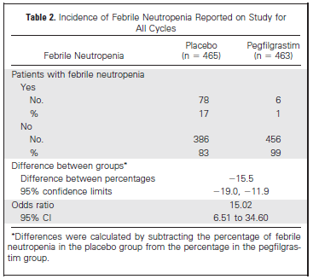
Vogel CL, et al. J Clin Oncol. 2005;23:1178-84.
Notes:
the largest randomized study of prophylactic GF support (2005)

Slide 12
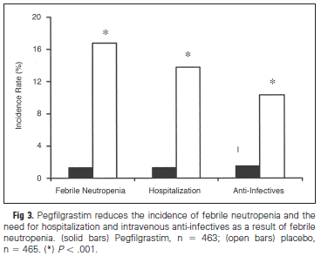
Vogel CL, et al. J Clin Oncol. 2005;23:1178-84.

Slide 13
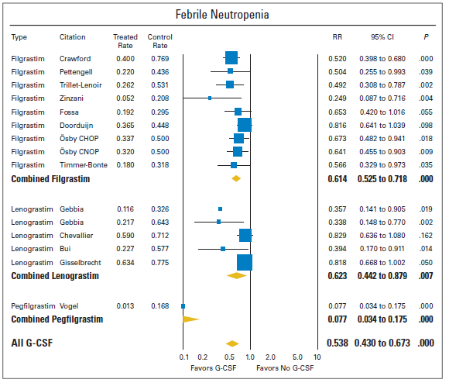
Kuderer NM, et al. J Clin Oncol. 2007;25:3158-67.

Slide 14
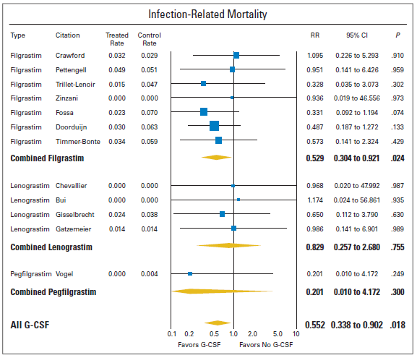
Kuderer NM, et al. J Clin Oncol. 2007;25:3158-67.

Slide 15
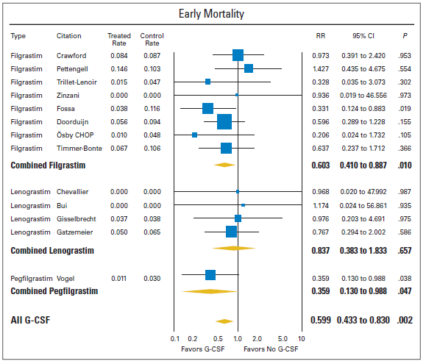
Kuderer NM, et al. J Clin Oncol. 2007;25:3158-67.

Slide 16
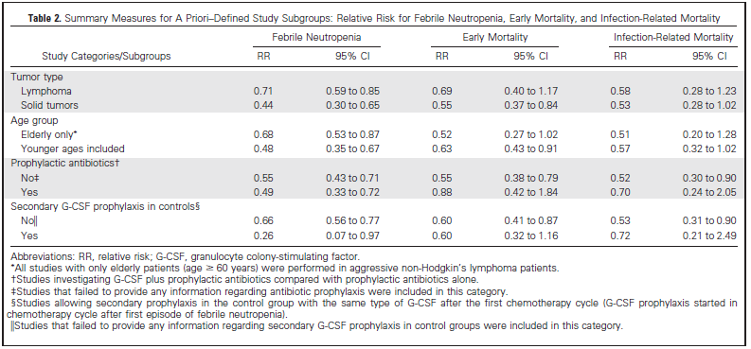
Kuderer NM, et al. J Clin Oncol. 2007;25:3158-67.

Slide 17
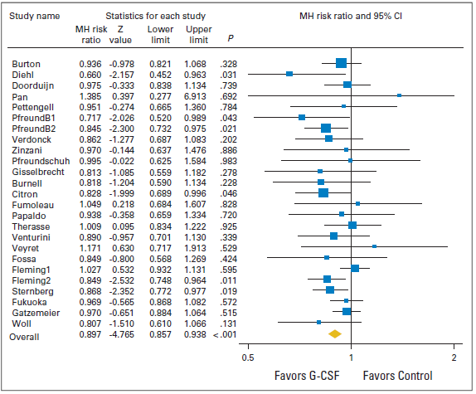
all-cause mortality
Lyman GH, et al. J Clin Oncol. 2010;28:2914-24.
Notes:
Forest plot of the estimated relative risks (RRs) and 95% CIs for all-cause mortality comparing granulocyte colony-stimulating factor (G-CSF)–supported chemotherapy with control for each study (squares), with weighted summary RR (diamond) and based on the Mantel-Haenszel (MH) method.

Slide 18
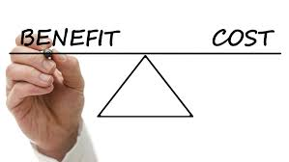
Lyman GH, et al. Curr Hematol Rep. 2003;2:471-9.
Notes:
The Update Committee made the recommendations for CSF use when the FN rate was approximately 20% based on clinical impact alone, due to the consensus that reduction in febrile neutropenia itself was an important clinical outcome. Evidence from meta-analysis that CSFs reduced infection-related mortality added to the clinical evidence that use of CSFs was important, and further emphasized that the primary decisions were clinical and not economic. Παρόλα αυτά, προηγούμενες μελέτες είχαν δείξει ότι η τακτική αυτή είναι και cost-effective.

Slide 19

Smith TJ, et al. J Clin Oncol. 2006;24:3187-205.

Slide 20
Θεραπεία FN
αντικρουόμενα στοιχεία
ίσως σε
  σήψη
  ηλικία >65 ετών
  συννοσηρότητα
  ANC <100/μlt ή/και ουδετεροπενία που αναμένεται να διατηρηθεί >10 ημέρες
  πνευμονία ή άλλη κλινικά τεκμηριωμένη λοίμωξη
  διηθητική μυκητιασική λοίμωξη
  εμφάνιση πυρετού κατά την διάρκεια νοσηλείας
  προηγούμενο επεισόδιο FN
Smith TJ, et al. J Clin Oncol. 2006;24:3187-205.

Slide 21
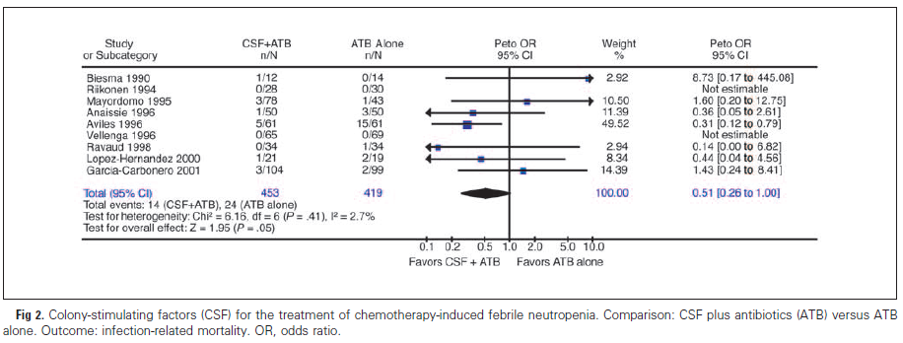
Clark OA, et al. J Clin Oncol. 2005;23:4198-214.

Slide 22
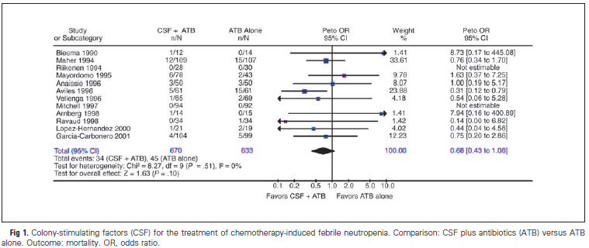
Clark OA, et al. J Clin Oncol. 2005;23:4198-214.
Notes:
no improvement in OS

Slide 23
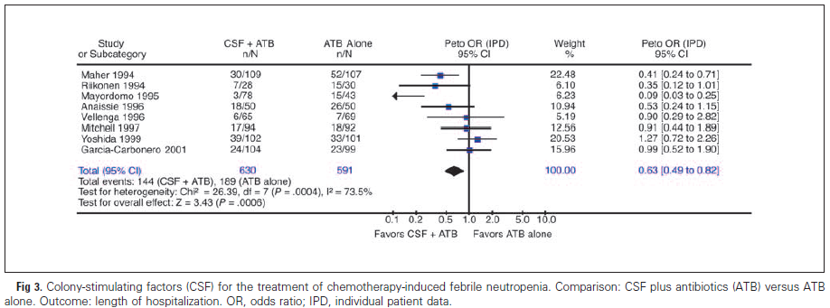
Clark OA, et al. J Clin Oncol. 2005;23:4198-214.

Slide 24
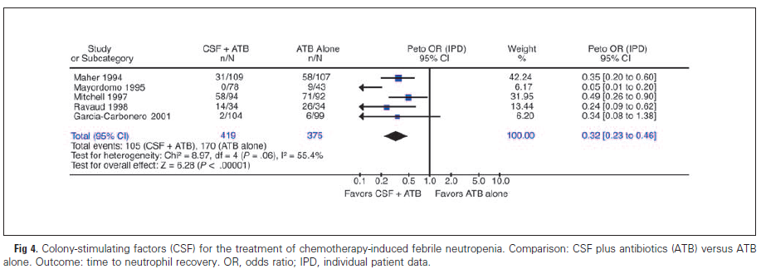
Clark OA, et al. J Clin Oncol. 2005;23:4198-214.

Slide 25
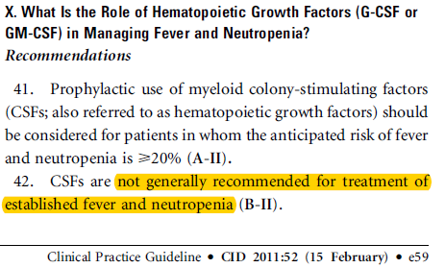
Freifeld AG, et al. Clin Infect Dis. 2011;52:e56-93.

Slide 26
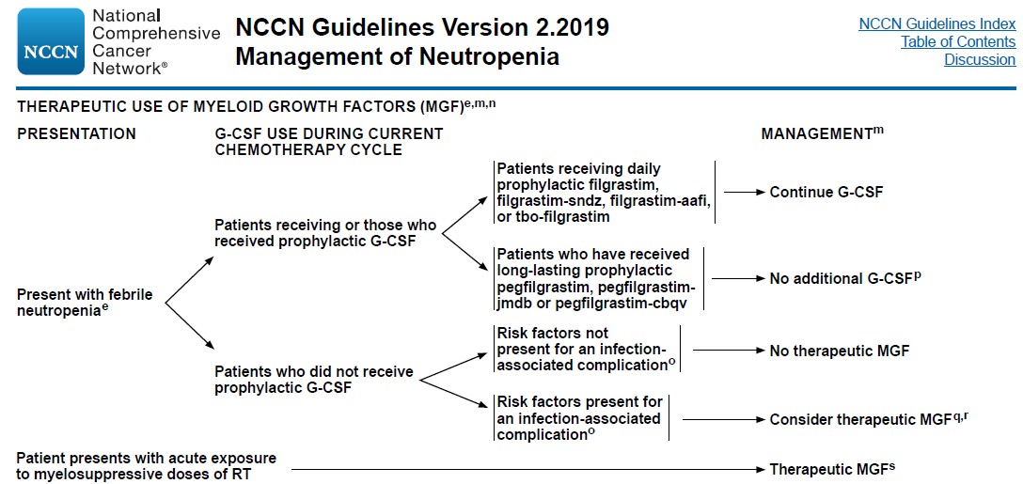
Notes:
The National Comprehensive Cancer Network (NCCN) is a nonprofit alliance of 27 cancer centers throughout the U.S. Experts from NCCN cancer centers diagnose and treat all cancers, with a particular focus on complex, aggressive, or uncommon cancers.
The National Comprehensive Cancer Network also develops the NCCN Clinical Practice Guidelines in Oncology, a set of recommendations designed to help health care professionals diagnose, treat, and manage cancer patient care.

Slide 27
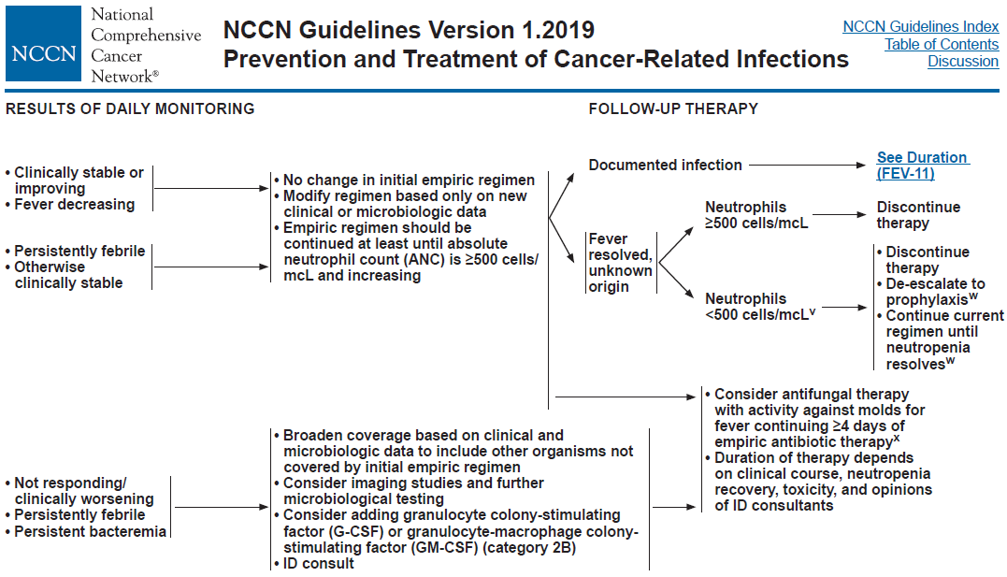

Slide 28
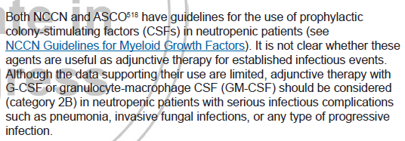


Slide 29
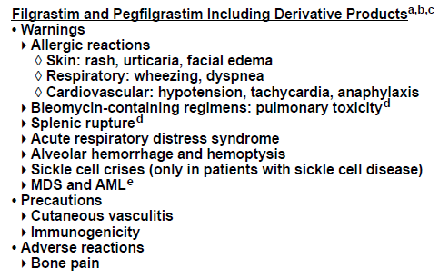

Τοξικότητα
10-30% των ασθενών
Notes:
Η κυριότερη και πλέον συχνά αναφερόμενη παρενέργεια είναι τα οστικά άλγη (10-30% των ασθενών).
Έχουν αναφερθεί και σπάνιες, θανατηφόρες περιπτώσεις ρήξεως του σπληνός (πιθανώς λόγω συσσώρευσης ουδετεροφίλων και άωρων κοκκιοκυττάρων στο σπληνικό παρέγχυμα) αλλά σε ασθενείς και υγιείς δότες που υποβάλλονταν σε συλλογή ΑΑΚ.

Slide 30
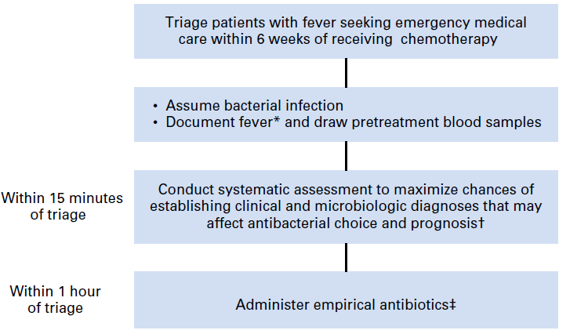
Αρχική εκτίμηση και αντιμετώπιση
Taplitz RA, et al. J Clin Oncol. 2018;36:1443-53.
Notes:
Outpatient Management of Fever and Neutropenia in Adults Treated for Malignancy: American Society of Clinical Oncology and Infectious Diseases Society of America Clinical Practice Guideline Update.

Slide 31
Αρχική εκτίμηση και αντιμετώπιση
ΚΦΚ (ερύθημα, πόνος)
δέρμα (έλκη, φυσαλίδες, οζίδια κλπ)
πνεύμονες
στόμα, δόντια
πρωκτός (ερύθημα, πόνος, αιμορροΐδες, ΌΧΙ δακτυλική εξέταση)
γεννητικά όργανα
λήψη ιστορικού
κλινική εξέταση
εργαστηριακός έλεγχος
  γενική αίματος και πλήρης βιοχημικός έλεγχος
  2 set κ/ών αίματος από διαφορετικές θέσεις αιμοληψίας (και από 1 αυλό κεντρικού καθετήρα, αν υπάρχει)
  κ/ες λοιπών βιολογικών υγρών, αν κρίνεται απαραίτητο από την κλινική εξέταση και τον εργαστηριακό έλεγχο (ε/ε)
  απεικόνιση θώρακα σε ασθενείς με συμπτώματα ή σημεία λοίμωξης κατώτερου αναπνευστικού
  λήψη ρινοφαρυγγικού επιχρίσματος σε ασθενείς με συμπτώματα ή σημεία γριπώδους συνδρομής κατά την διάρκεια της εποχικής έξαρσης της γρίπης
συννοσηρότητα
χρονικό διάστημα από λήψη αντινεοπλασματικής θεραπείας
προηγηθείσα λήψη αντιβιοτικών
άλλα φάρμακα
Notes:
Άλλα αίτια πυρετού: μετάγγιση, νόσος, φάρμακα

Slide 32
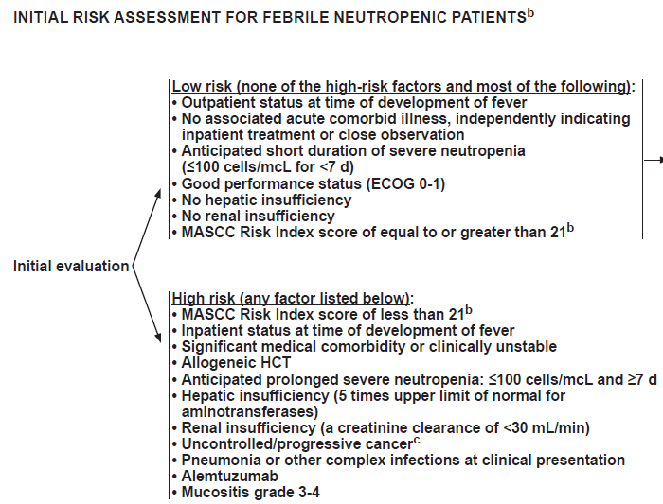
)
)
Notes:
The first dose of empirical therapy should be administered within 1 hour after triage from initial presentation.
Candidates for outpatient management:
Administer the first dose of empiric therapy in the clinic, emergency department, or hospital department
Oral empiric therapy with a fluoroquinolone (ie, ciprofloxacin or levofloxacin) plus amoxicillin/
clavulanate (or plus clindamycin for those with a penicillin allergy) is recommended.
Patients should be observed for ≥4 hours before discharge.

Slide 33
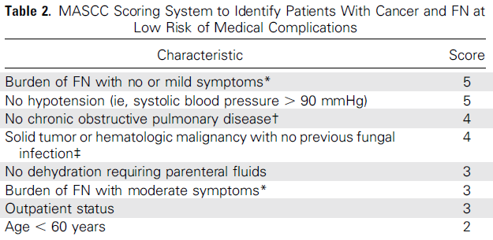
MASCC score
scores ≥21 είναι ενδεικτικά χαμηλού κινδύνου για επιπλοκές
Taplitz RA, et al. J Clin Oncol. 2018;36:1443-53.

Slide 34
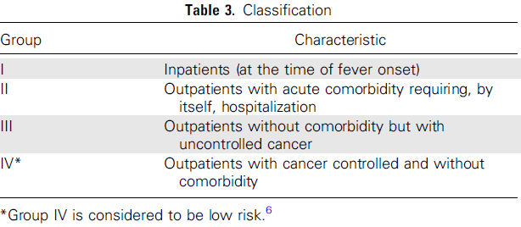
Talcott ‘s rules
Taplitz RA, et al. J Clin Oncol. 2018;36:1443-53.

Slide 35
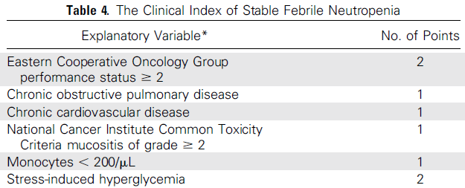
The Clinical Index of Stable Febrile Neutropenia
χαμηλού κινδύνου αν 0 points, ενδιάμεσου κινδύνου αν 1 - 2 και
υψηλού αν ≥3
Taplitz RA, et al. J Clin Oncol. 2018;36:1443-53.

Slide 36
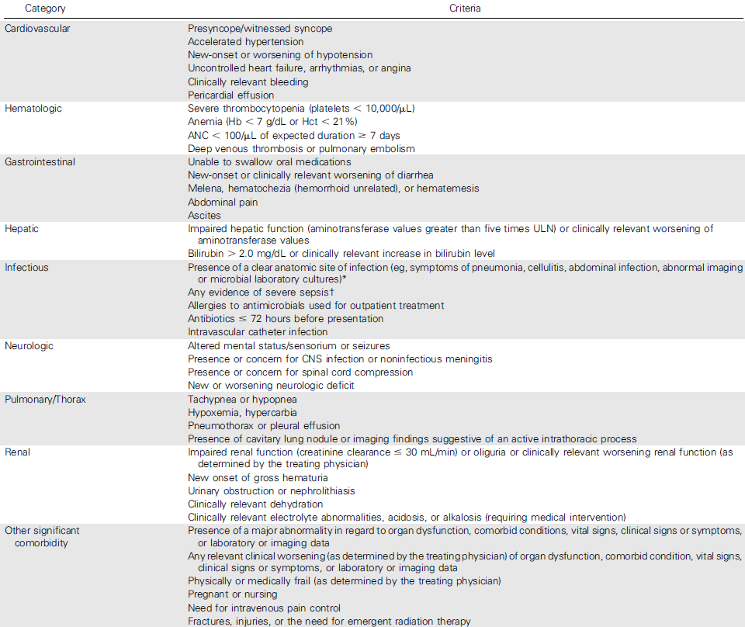
Taplitz RA, et al. J Clin Oncol. 2018;36:1443-53.

Slide 37
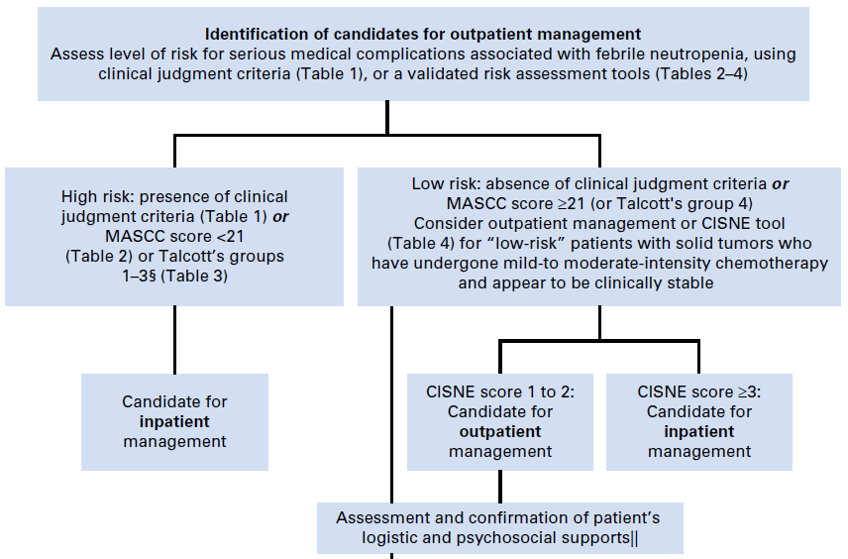
ο ασθενής συναινεί να πάει στην οικία του
υπάρχει φροντιστής και
δυνατότητα τηλ. επικοινωνίας
απόσταση από το νοσοκομείο
<1 ώρα
Taplitz RA, et al. J Clin Oncol. 2018;36:1443-53.

Slide 38
Εξωνοσοκομειακή αντιμετώπιση
η 1^{η} δόση εμπειρικής θεραπείας πρέπει να χορηγείται στην μονάδα υγείας
συστήνεται ο συνδυασμός φθοριοκινολόνης και αμοξυκιλλίνης/κλαβουλανικού (ή κλινδαμυκίνης σε περίπτωση αλλεργίας στις πενικιλλίνες)
  ΌΧΙ ναυτία/έμετοι, ο ασθενής μπορεί να λάβει po αγωγή και δεν έχει λάβει προφύλαξη με κινολόνες
επιπλέον κάλυψη για αναερόβια ή άτυπα βακτήρια, St aureus, αντιϊϊκή ή αντιμυκητιασική αγωγή μόνο επί ενδείξεων
οι ασθενείς πρέπει να παρακολουθούνται για ≥4 ώρες πριν αποχωρήσουν αλλά χρήζουν καθημερινής επανεκτίμησης

Slide 39
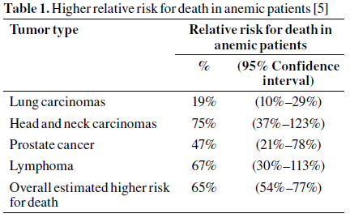
Αναιμία σε ασθενείς με Ca
Aapro MS, et al. Oncologist. 2008;13 Suppl 3:33-6.

Slide 40
Αναιμία σχετιζόμενη με κακοήθεια
πολυπαραγοντικής αιτιολογίας
μη ειδικά αίτια
  αιμορραγία
  αιμόλυση
  αναιμία χρονίας νόσου
  υποθυρεοειδισμός
  νεφρική ανεπάρκεια
  έλλειψη σιδήρου/vitB12/φυλλικού οξέως
ειδικά αίτια
  διήθηση ΜΟ
  παραγωγή κυτταροκινών που επηρεάζουν την κινητική του σιδήρου και την ανταπόκριση στην ΕΡΟ
  διατροφική ανεπάρκεια λόγω ανορεξίας
  χρόνια απώλεια αίματος
  διαταραχές πηκτικότητας
  ανοσοεπαγώμενη αιμόλυση
  προηγηθέν χειρουργείο
  Α/Θ
  ΧΜΘ
    κυτταροτοξικότητα
    νεφροτοξικότητα
Notes:
Η χορήγηση ΕΡΟ μπορεί να αναστρέψει τις αρνητικές επιπτώσεις της πργ κυτ/νών και της κυτταρο- και νεφροτοξικότητας των ΧΜΘ φαρμάκων.

Slide 41
Αναιμία χρόνιας νόσου (ΑΧΝ) - Παθογένεση
Cytokines
(IL-1, TNF, IL-4)
διαταραχή στο μεταβολισμό του Fe
μεταφορά του Fe από την κυκλοφορία στο ΔΕΣ
μειωμένος αριθμός
ερυθροβλαστών
ανεπαρκής ανταπόκριση στην
EΡΟ

Slide 42
Αναιμία σχετιζόμενη με κακοήθεια
πολυπαραγοντικής αιτιολογίας
μη ειδικά αίτια
  αιμορραγία
  αιμόλυση
  αναιμία χρονίας νόσου
  υποθυρεοειδισμός
  νεφρική ανεπάρκεια
  έλλειψη σιδήρου/vitB12/φυλλικού οξέως
ειδικά αίτια
  διήθηση ΜΟ
  παραγωγή κυτταροκινών που επηρεάζουν την κινητική του σιδήρου και την ανταπόκριση στην ΕΡΟ
  διατροφική ανεπάρκεια λόγω ανορεξίας
  χρόνια απώλεια αίματος
  διαταραχές πηκτικότητας
  ανοσοεπαγώμενη αιμόλυση
  προηγηθέν χειρουργείο
  Α/Θ
  ΧΜΘ
    κυτταροτοξικότητα
    νεφροτοξικότητα
ανοσοθεραπεία
Notes:
Η χορήγηση ΕΡΟ μπορεί να αναστρέψει τις αρνητικές επιπτώσεις της πργ κυτ/νών και της κυτταρο- και νεφροτοξικότητας των ΧΜΘ φαρμάκων.

Slide 43
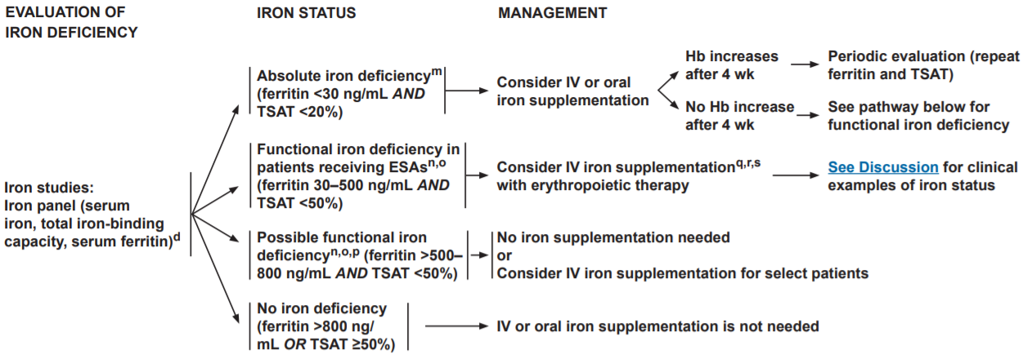


Slide 44
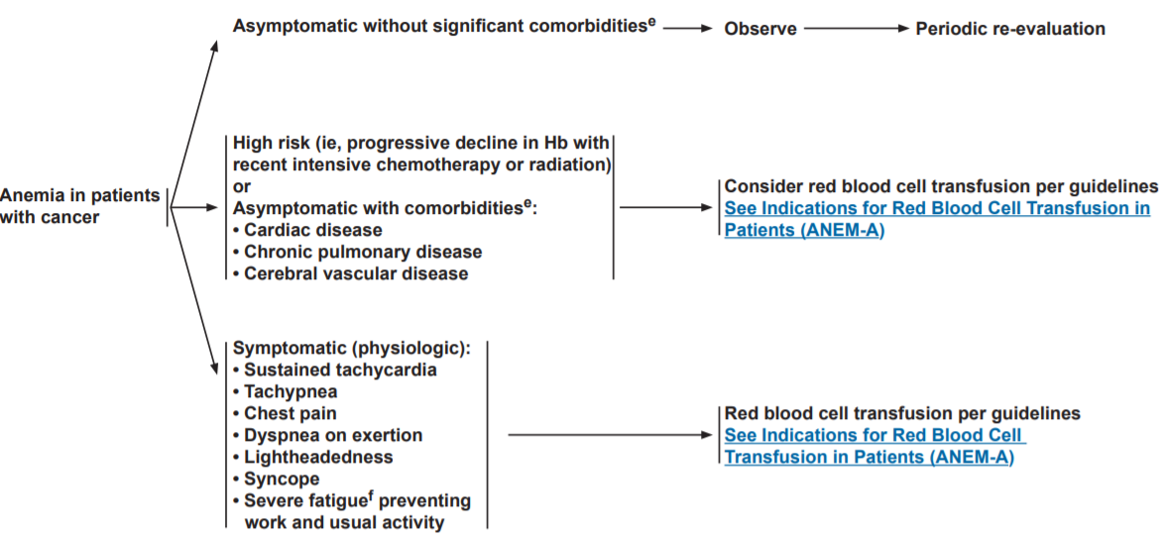
Notes:
κόπωση που σχετίζεται με τη νεοπλασία = κόπωση που επιβαρύνει την καθημερινή δραστηριότητα και που δεν υποχωρεί εύκολα με την ξεκούραση

Slide 45
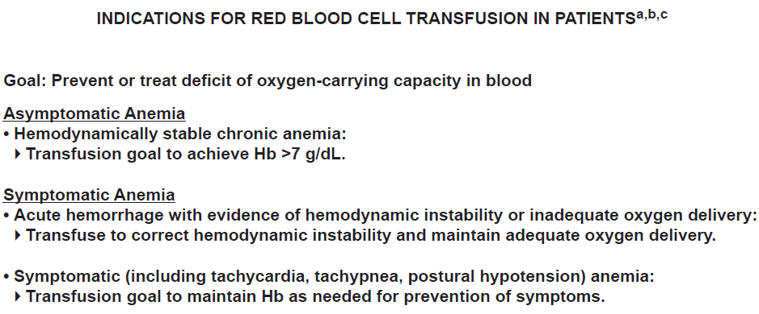
Aapro M, et al. Ann Oncol. 2018;29(Supplement_4):iv96-iv110.

Slide 46
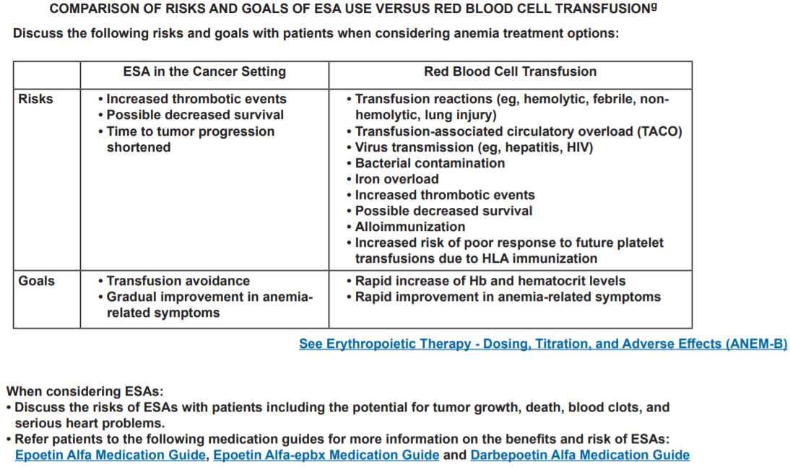
Σύγκριση παραγόντων που διεγείρουν την ερυθροποίηση (Erythropoiesis-Stimulating Agents, ESAs) με μεταγγίσεις ΜΣΕ
υπέρταση
κρίσεις Ε
αμιγής απλασία της ερυθράς
σειράς
διατήρηση σταθερής
τιμής-στόχου Hb
Notes:
κρίσεις Ε και PRCA (χαρακτηριστικά, βαριά αναιμία και χαμηλός αριθμός ΔΕΚ) κυρίως σε ασθενείς με ΧΝΑ
αναιμία και PRCA χαρακτηριστικά όλων των rhEPO και εμφανίζονται λόγω ανάπτυξης εξουδετερωτικών αντισωμάτων
αυξημένη θνητότητα αν Hb >12 gr/dl, μάλλον καλύτερα έναρξη rhEPO όταν Hb <10 gr/dl

Slide 47
ESAs
epoetin α (Eprex, Abseamed, Binocrit)
epoetin β (NeoRecormon, Mircera)
epoetin ζ (Retacrit)
epoetin θ (Eporatio)
darbepoetin α (Aranesp)
βιοομοειδή (biosimilars)
Notes:
διαφορετική κατάληξη λόγω πολύπλοκης γλυκοζυλίωσης (πιθ. διαφορά και στην ανοσογονικότητα)
Mircera μόνο σε ΧΝΑ

Slide 48
Αυξημένος θρομβωτικός κίνδυνος
κακοήθεια
ατομικό αναμνηστικό
οικογενειακό ιστορικό
θρομβοκυττάρωση
αρτηριακή υπέρταση
αγγειακό εγκεφαλικό επεισόδιο
παρατεταμένη ακινητοποίηση
πρόσφατο χειρουργείο
ορμονική υποκατάσταση
κορτικοστεροειδή
θεραπεία για πολλαπλό μυέλωμα
Lyman GH, et al. J Clin Oncol. 2007;25:5490-505.

Slide 49
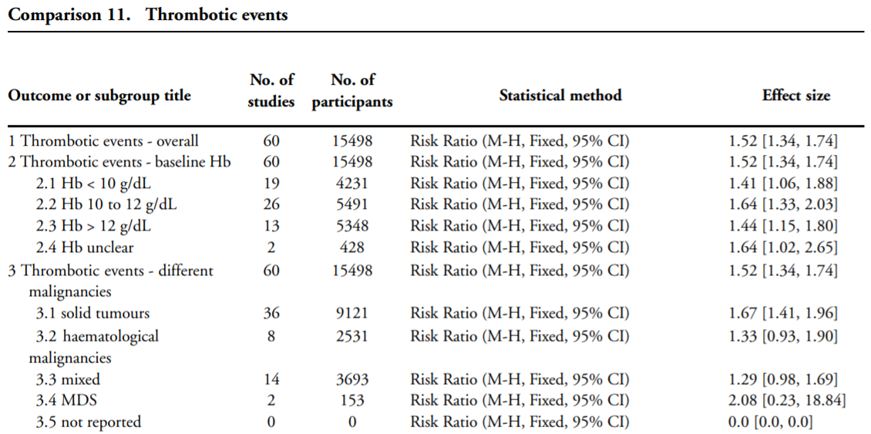
Tonia T, et al. Cochrane Database Syst Rev. 2012;12:CD003407.

Slide 50
Φλεβική Θρομβοεμβολική Νόσος (ΦΘΕΝ)
2^{η} αιτία θανάτου σε ασθενείς με Ca
35-40% των ασθενών με Ca μπορεί να εμφανίσει ΦΘΕΝ
  x4-7 σε σχέση με μη καρκινοπαθείς
  μέχρι και 15% ανά έτος
  υποτροπή σε 7-17% των ασθενών, ειδικά τον 1^{ο} μήνα από την διάγνωση
Heit JA, et al. Arch. Intern. Med. 2000;160:809–15.
Ay C, et al. Blood. 2010;116:5377–82.
Walker AJ, et al. Eur. J. Cancer. 2013; 49:1404–13.

Slide 51
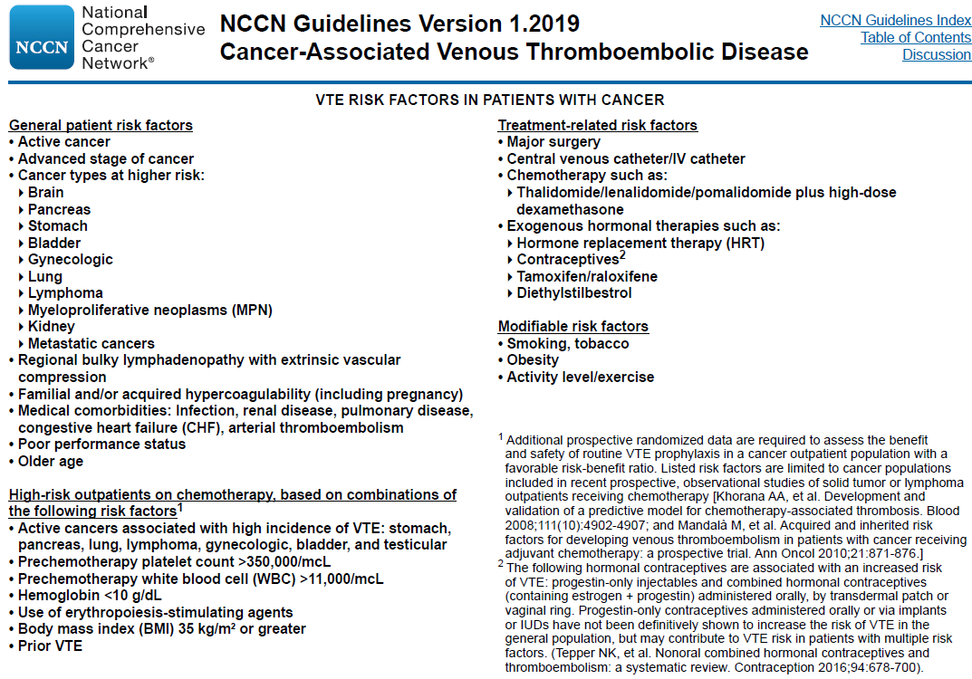
Σχετιζόμενη με Ca ΦΘΕΝ

Slide 52
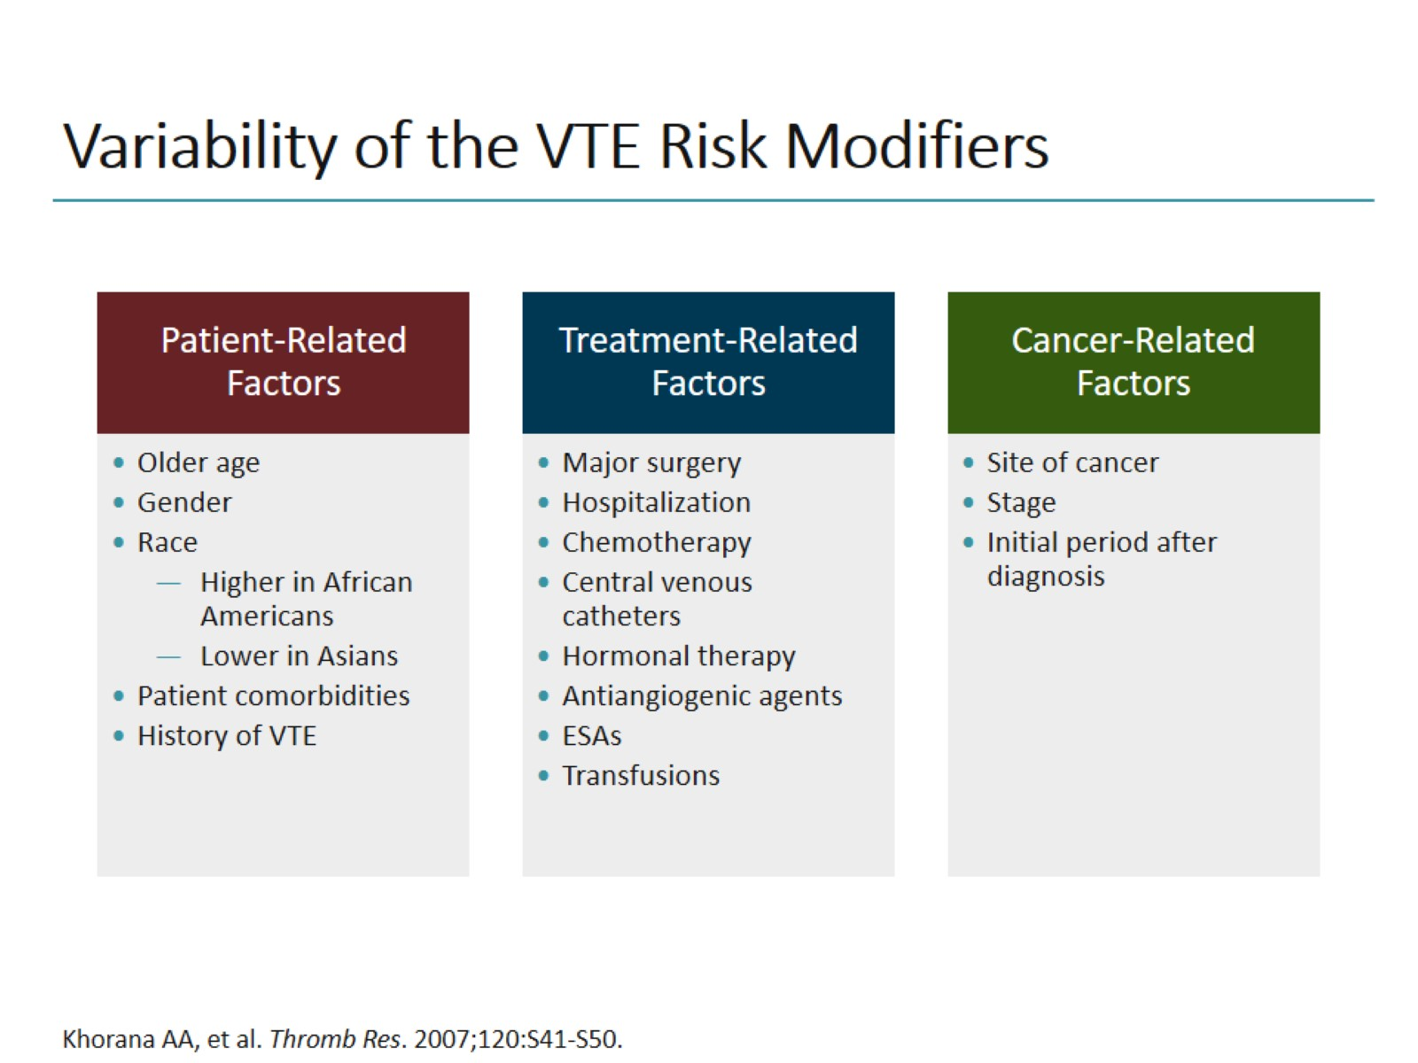
Variability of the VTE Risk Modifiers

Slide 53
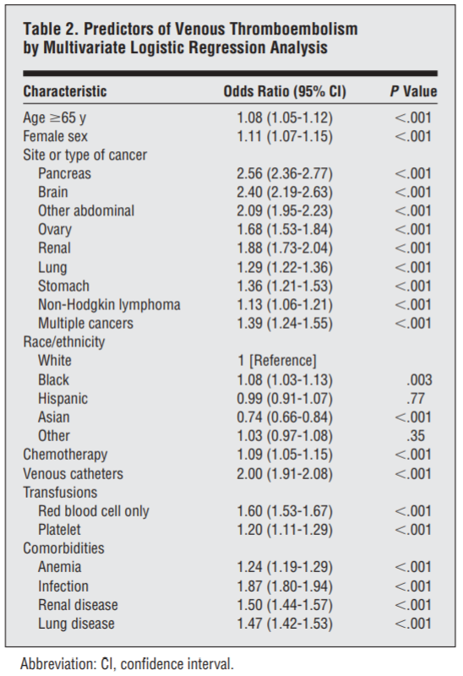
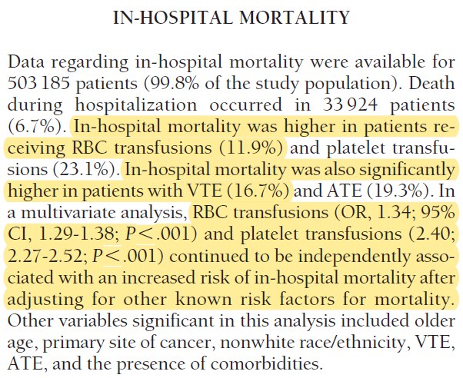
Khorana AA, et al. Arch Intern Med. 2008;168:2377-81.

Slide 54
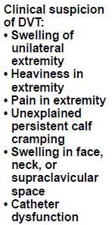
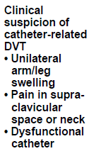
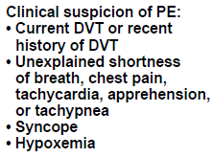
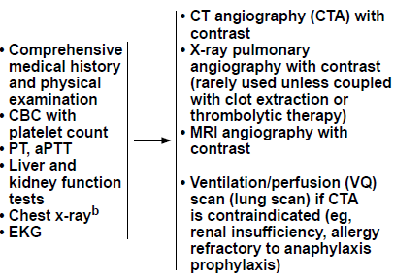
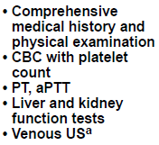
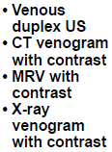

Slide 55
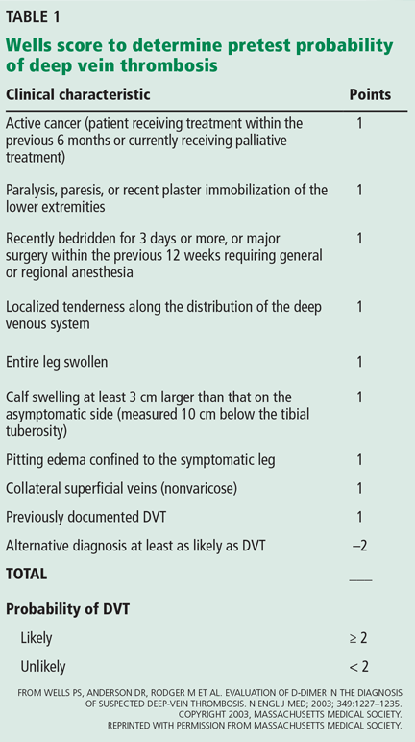

Slide 56
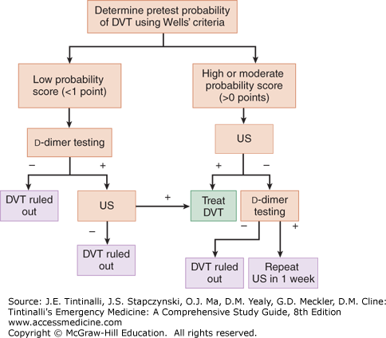
(<2 points)
(≥2 points)

Slide 57
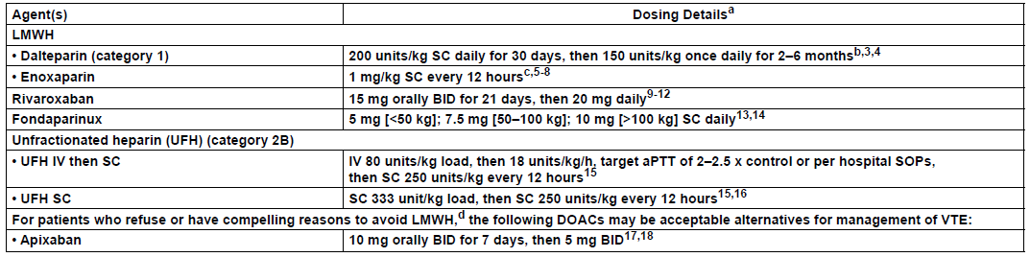
νεφρική λειτουργία, ευκολία χορήγησης και παρακολούθησης, αιμορραγικό κίνδυνο και δυνατότητα αναστροφής της αντιπηξίας
Notes:
επιλογή βάση νεφρικής λειτουργίας, ευκολία χορήγησης, ευκολία παρακολούθησης, αιμορραγικό κίνδυνο και δυνατότητα αναστροφής της αντιπηξίας

Slide 58
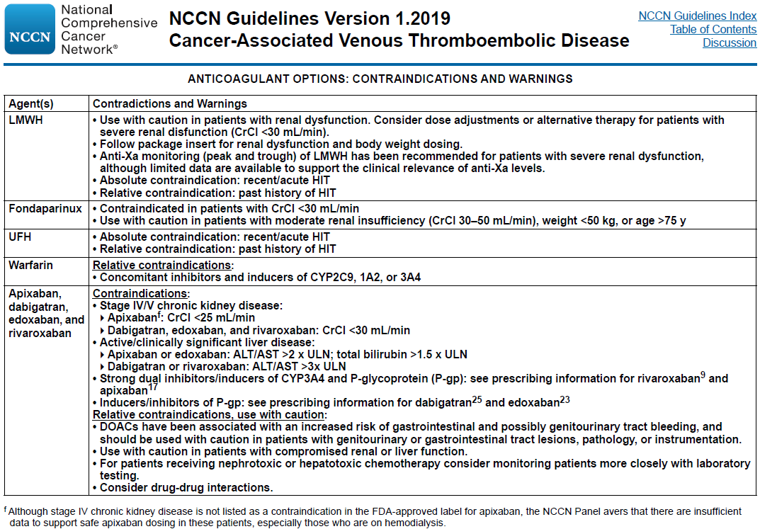

Slide 59
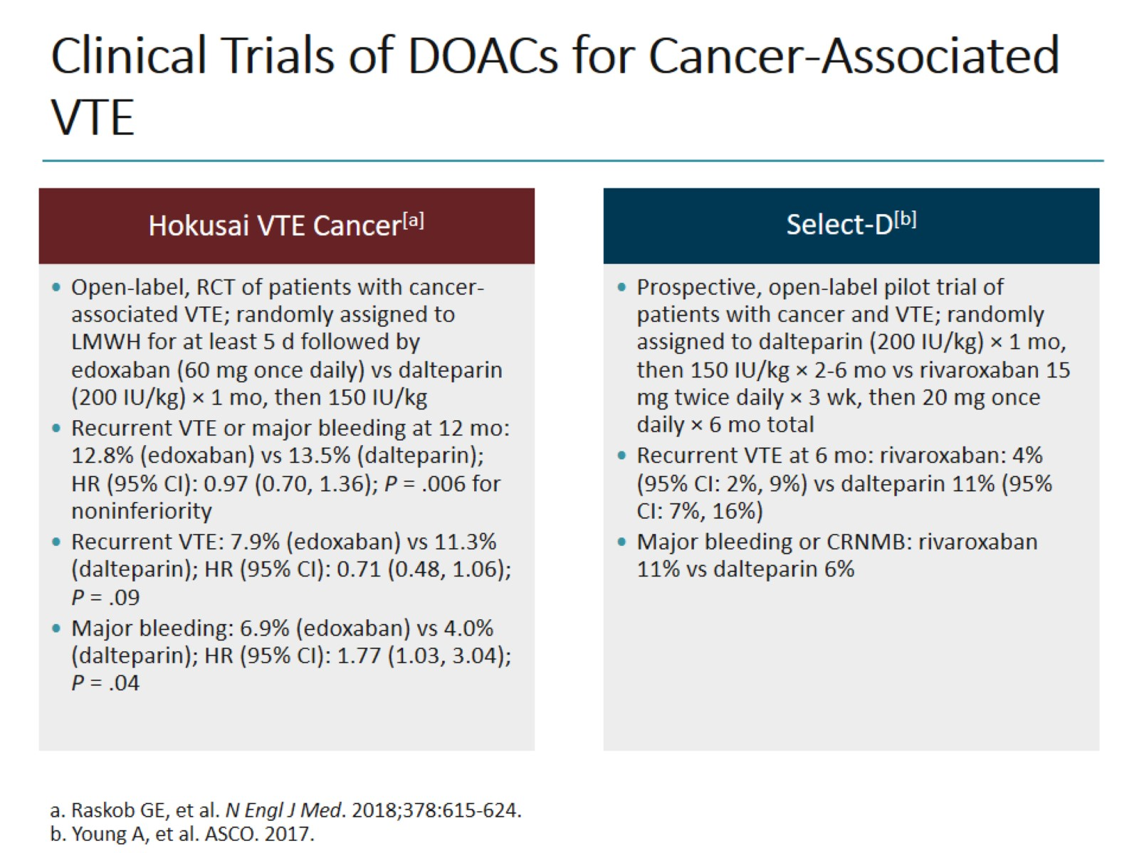
Clinical Trials of DOACs for Cancer-Associated VTE
Notes:
Oral edoxaban was noninferior to subcutaneous dalteparin with respect to the composite outcome of recurrent venous thromboembolism or major bleeding. The rate of recurrent venous thromboembolism was lower but the rate of major bleeding was higher with edoxaban than with dalteparin.
Rivaroxaban was associated with relatively low VTE recurrence but higher CRNMB compared with dalteparin.

Slide 60
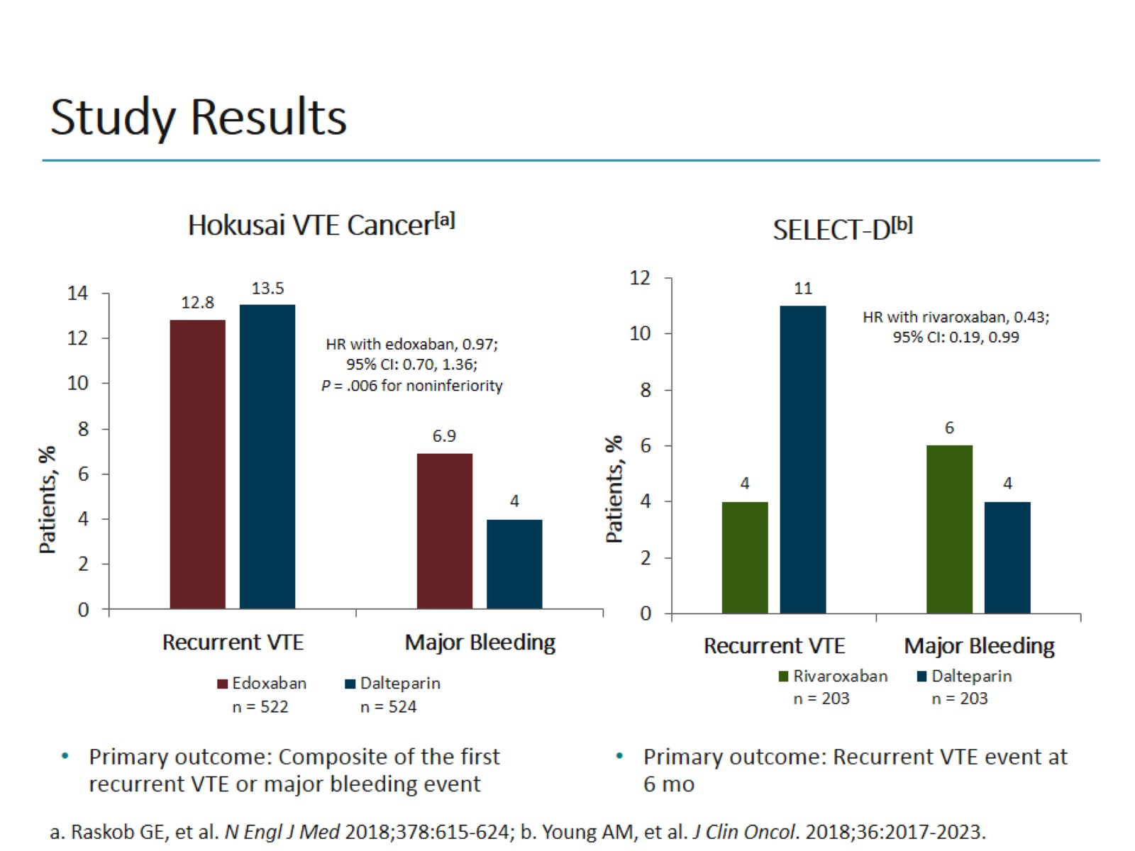
Study Results

Slide 61
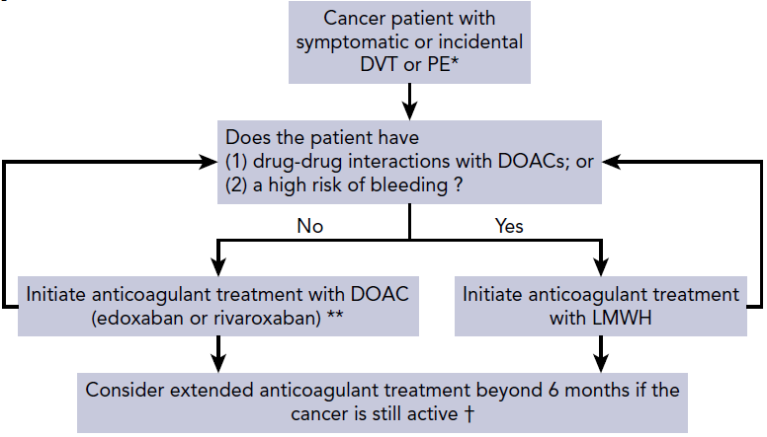
Kraaijpoel N, et al. Blood. 2019;133:291-8.

Slide 62
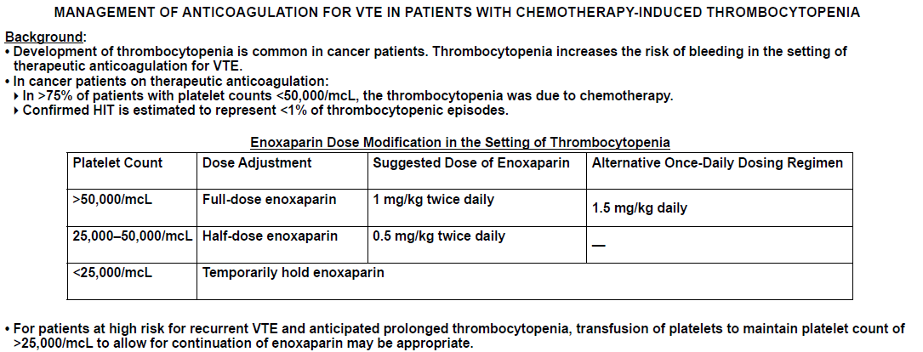
Θρομβοπενία και ΦΘΕΝ

Slide 63
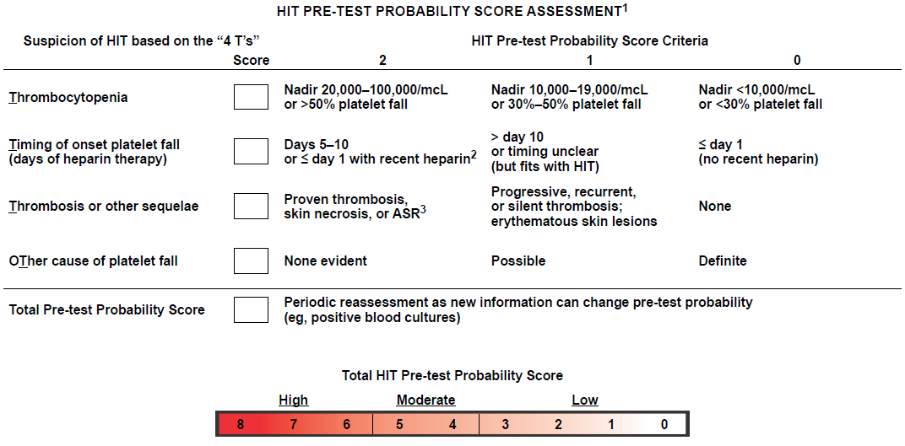
ΗΙΤ

Slide 64
Αντενδείξεις αντιπηκτικής αγωγής
Απόλυτες
Σχετικές
πρόσφατη αιμορραγία ΚΝΣ
ενεργός αιμορραγία που χρήζει μετάγγισης >2 ΜΣΕ εντός 24 ωρών
ίσως αιμορραγικές εγκεφαλικές μεταστάσεις, ανάλογα με εντόπιση, είδος κακοήθειας και συννοσηρότητα
εμμένουσα αιμορραγία >48 ωρών
αριθμός PLTs <50.000/μlt
πρόσφατο μείζον χειρουργείο με υψηλό κίνδυνο αιμορραγίας
συνυπάρχουσα δ/χή πήξης
υψηλός κίνδυνος πτώσης από το ύψος του ασθενή
οσφυονωτιαία παρακέντηση/αναισθησία νευράξονα
επεμβατικές πράξεις σπονδυλικής στήλης
μακροχρόνια χορήγηση αντιαιμοπεταλιακών

Slide 65
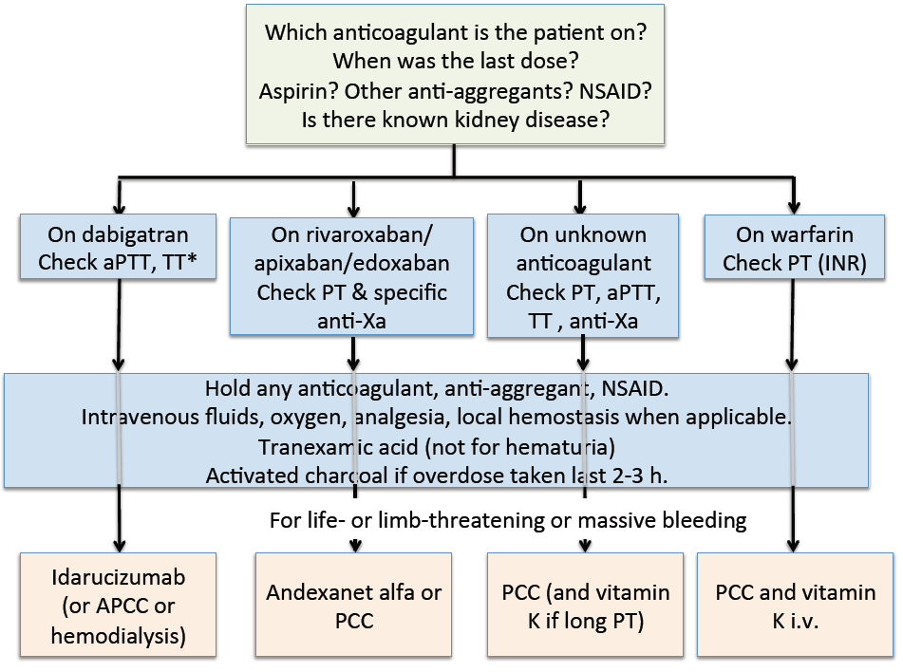
Αιμορραγία υπό αντιπηκτική αγωγή
Piran S, et al. Blood. 2019;133:425-35.

Slide 66

Μετάγγιση αιμοπεταλίων (PLTs)
Notes:
Platelets are a vital part of hemostasis as they provide a surface for clotting factors to bind to and they release granules containing proteins and small molecules to propagate clot formation.
TSP: θρομβοσπονδίνη

Slide 67
Μυελοκαταστολή
σε απυρεξία, μετάγγιση PLTs αν <10.000/μlt ή σοβαρή αιμορραγία (2^{ου} ή μεγαλύτερου βαθμού)
Notes:
Μυελοκαταστολή: hematologic malignancies, cytotoxic chemotherapy, and hematopoietic cell transplant (HCT)
Platelets should not be withheld in bleeding patients with these conditions due to fear of "fueling the fire" of thrombus formation.
Βαθμός 2 [ήπια αιμορραγία] = στοιχεία μεγάλης αιμορραγίας που όμως δεν απαιτεί μετάγγιση ερυθρών αιμοσφαιρίων (αιματουρία, αιματέμεση, μέλαινα, αιματοχεσία, αιμόπτυση), επίσταξη ή στοματοφαρυγγική αιμορραγία διάρκειας >1 ώρας, ήπια κολπική αιμορραγία, αιμορραγία σωματικών εκκρίσεων (μέτρια έως >2+).

Slide 68

Kaufman RM, et al. Ann Intern Med. 2015;162:205-13.

Slide 69
Βρέθηκε στατιστικά σημαντική συσχέτιση μεταξύ της υψηλότερης θερμοκρασίας του ασθενή και αυξημένου κινδύνου σοβαρής αιμορραγίας (grade 2-4).
Stanworth SJ, et al. Haematologica. 2015;100740-7.
Notes:
The largest group of enrolled patients were those receiving autografts and therefore the focus of any implications of this study should primarily apply to this subgroup.
Τhe contributions of other factors such as those related to treatment intensity or supportive care could not be explored. Data on fever were only collected on a large but not full subset of in-patients involved in the TOPPS trial. Data were not available on documented infection for our analysis, and the impact of sepsis on risk of bleeding (and role of platelets) may differ from that of fever alone.
Ασθενείς με θερμοκρασία ≥38°C είχαν στατιστικά σημαντικά μεγαλύτερο κίνδυνο να αιμορραγήσουν από εκείνους με θερμοκρασία <37,5°C.

Slide 70

Hillgruber C, et al. J Exp Med. 2015;212:1255-66.
Notes:
Φαίνεται ότι η διαπίδυση των λευκών αιμοσφαιρίων μέσω του αγγειακού τοιχώματος στα σημεία φλεγμονής αυξάνει τον αιμορραγικό κίνδυνο σε θρομβοπενικούς ασθενείς οπότε και προτείνεται η στοχευμένη φαρμακευτική παρέμβαση σε αυτόν τον μηχανισμό ως τρόπος πρόληψης των αιμορραγικών συμβαμάτων, τουλάχιστον στη συγκεκριμένη κατηγορία ασθενών.

Slide 71
επί εμπυρέτου ή σήψης ή σε οξεία προμυελοκυτταρική λευχαιμία (ΟΠΛ) ο ουδός μετάγγισης είναι υψηλότερος (30.000/μlt) ή ακόμα και σε συμπαγείς όγκους ίσως με, τουλάχιστον θεωρητικά, υψηλότερο κίνδυνο αιμορραγίας (Ca ουροδόχου κύστης, νεκρωτικοί όγκοι)

Slide 72
Μυελοειδή νεοπλάσματα που συνδέονται με την θεραπεία
(Therapy-related Myeloid Neoplasms, t-MNs)
μυελοδυσπλαστικά σύνδρομα (ΜΔΣ), οξεία λευχαιμία (ΟΛ) ή μυελοδυσπλαστικά /μυελοϋπερπλαστικά σύνδρομα (ΜΔΣ/ΜΥΣ) που αναπτύσσονται μετά από θεραπευτικές παρεμβάσεις
Swerdlow, SH, Campo, E, Harris, NL, et al. (Eds).World Health Organization Classification of Tumours of Haematopoietic and Lymphoid Tissues, IARC Press, Lyon 2008.

Slide 73
ετερογενής και μη σαφώς ορισμένη ομάδα ασθενών
μικρότερη μέση επιβίωση συγκριτικά με τους ασθενείς με de novo ΟΛ, ΜΔΣ, ή MΔΣ/MΥΣ
αποτελούν το 10 με 20% των ασθενών με ΟΛ, ΜΔΣ και ΜΔΣ/ΜΥΣ:
  55-80% σχετίζονται με τη ΧΜΘ,
  6-21% με Α/Θ και
  2-9% με χημικούς και άλλους περιβαλλοντικούς παράγοντες
Sekeres MA, et al. J Natl Cancer Inst. 2008;100:1542-51.
Sekeres MA. J Natl Compr Canc Netw. 2011;9:57-63.
Notes:
Δε συμπεριλαμβάνονται στην κατά WHO ταξινόμηση του 2008.

Slide 74
Συχνότητα εμφάνισης
υποκείμενο κακόηθες νόσημα
χορηγούμενη θεραπεία
διάρκεια της έκθεσης
συνολική δόση και
τρόπος χορήγησης
Levine EG, et al. Clin Haematol. 1986;15:1037-80.
Mauritzson N, et al. Leukemia. 2002;16:2366-78.

Slide 75
Χρόνος εμφάνισης t-MNs
η διάμεση ηλικία κατά την διάγνωση είναι τα 61 έτη
οι ασθενείς που έλαβαν ΧΜΘ ή Α/Θ σε ηλικία >50 ετών έχουν μέσο χρόνο εμφάνισης της νόσου μικρότερο από αυτό που μεσολαβεί σε μικρότερες ηλικίες
ο κίνδυνος που συνδέεται με αναστολείς της τοποϊσομεράσης ΙΙ φαίνεται να είναι σταθερός σε όλες τις ηλικίες
ο κίνδυνος εμφάνισης t-MN ελαττώνεται μετά τα 10 έτη από την κυτταροτοξική θεραπεία αλλά δε μηδενίζεται
η λανθάνουσα περίοδος εμφάνισης t-MN με άλλους παράγοντες δεν είναι τόσο σαφής
De Gramont A, et al. Cancer. 1986;58:630-4.
Kantarjian HM, et al. J Clin Oncol. 1986;4:1748-57. Levine EG, et al. Semin Oncol. 1992;19:47-84.

Slide 76
1. t-MN μετά από έκθεση σε αλκυλιούντες παράγοντες ή Α/Θ
λανθάνουσα περίοδος 5 έως 10 ετών (ίσως και 20 έτη μετά από Α/Θ)
η μελφαλάνη φαίνεται να είναι περισσότερο λευχαιμογόνος από τα υπόλοιπα
χαμηλές δόσεις Α/Θ σε μεγάλους όγκους ΜΟ είναι ασθενώς λευχαιμογόνες ενώ υψηλές δόσεις σε μικρούς όγκους ΜΟ δεν έχουν λευχαιμογόνο δράση
ο κίνδυνος ανάπτυξης t-MN μετά από χημειοακτινοθεραπεία, σύγχρονη ή ετερόχρονη, που περιλαμβάνει αλκυλιούντες παράγοντες είναι ωστόσο μικρός
Levine EG, et al. Semin Oncol. 1992;19:47-84.
van Leeuwen FE. Baillieres Clin Haematol. 1996;9:57-85.

Slide 77
Χαρακτηριστικά
2/3 των ασθενών με μυελοδυσπλασία (συνήθως τριγραμμική), μυελική ανεπάρκεια και παγκυτταροπενία
>90% των ασθενών φέρουν χρωμοσωμικές ανωμαλίες, κυρίως -5 ή -7 που έχουν συσχετιστεί με δυσμενή πρόγνωση
oι διπλοειδείς καρυότυποι έχουν μικρή συχνότητα εμφάνισης
οι ανωμαλίες στα χρωμοσώματα 5 και 7 εμφανίζονται συχνότερα σε ασθενείς που είχαν λάβει θεραπεία με αλκυλιούντες παράγοντες όπως η προκαρβαζίνη και οι νιτροζουρίες, σε σύγκριση με όσους είχαν λάβει κυκλοφωσφαμίδη, άλλη ΧΜΘ ή μόνο Α/Θ
οι θεραπείες δεν είναι αποτελεσματικές: πλήρης ύφεση αναμένεται μόνο στο 25% των ασθενών και η διάμεση επιβίωση 3 με 6 μήνες
Kantarjian HM, et al. J Clin Oncol. 1986;4:1748-57.

Slide 78
2. t-MN που αναπτύσσεται μετά από τη χορήγηση αναστολέων της τοποϊσομεράσης ΙΙ
πολύ συντομότερη λανθάνουσα περίοδο (1 έως 3 έτη)
πολύ συχνά παρουσιάζεται ως ΟΛ (κυρίως οξεία μυελομονοκυτταρική λευχαιμία) ενώ σπάνια ως MΔΣ
χαρακτηριστικές κυτταρογενετικές αλλοιώσεις, οι οποίες συχνά αφορούν 11q26 ανωμαλίες [όπως η αντιμετάθεση t(9;11)], 11q23 (MLL γονίδιο) ή 21q22 ανωμαλίες, όπως οι αντιμεταθέσεις t(8;21) και t(3;21)
Ratain, MJ, et al. Ann Oncol. 1992;3:107-11.
Xue, Y, et al. Leuk Res. 1992;16:1113-23.
Pedersen-Bjergaard, J, et al. Blood. 1994;83:2780-6.
Pui, CH, et al. Br J Haematol. 2000;109:13-23.
Pedersen-Bjergaard, J. N Engl J Med 2005; 352:1591.
Tebbi, CK, et al. J Clin Oncol. 2007;25:493-500.

Slide 79
3. άλλα κυτταροτοξικά φάρμακα
αντιμεταβολίτες – θειοπουρίνες όπως η φλουδαραβίνη
φάρμακα που επηρεάζουν το σχηματισμό της μιτωτικής ατράκτου (συνήθως σε συνδυασμό με άλλους παράγοντες), όπως τα αλκαλοειδή της vinca βινκριστίνη, βινμπλαστίνη, βινδεσίνη και οι ταξάνες πακλιταξέλη και ντοσεταξέλη
Ο ρόλος άλλων παραγόντων, όπως της υδροξυουρίας, της L-ασπαραγινάσης και των ραδιοϊσοτόπων δεν είναι σαφής.

Slide 80
Αλλά και...
ΠΑΙΔΙΑ ΚΑΙ ΕΝΗΛΙΚΕΣ ΜΕ ΕΠΙΚΤΗΤΗ ΑΠΛΑΣΤΙΚΗ ΑΝΑΙΜΙΑ
G-CSF
t-MNs
Ohara A, et al. Blood. 1997; 90:1009-13.
Kaito K, et al. Br J Haematol. 1998; 103:297-303.

Slide 81
Πρωτοπαθή νοσήματα υψηλού κινδυνου
μεγαλύτερος κίνδυνος εμφάνισης δΜΔΣ και δΟΛ σε ασθενείς με:
  λέμφωμα Hodgkin (HL),
  πολλαπλό μυέλωμα και
  Ca μαστού
αλλά και σε ασθενείς με:
  NHL,
  οξεία λεμφοβλαστική λευχαιμία,
  αληθή πολυκυτταραιμία,
  Ca πνεύμονα,
    των ωοθηκών,
    της γαστρεντερικής οδού,
    των όρχεων και
    των μαλακών ιστών
Giles FJ, et al. Curr Opin Hematol. 1994;1:256-60.
Zeidman A, et al. Haematologia (Budap). 1995;27:23-8.
Notes:
Ασθενείς που έλαβαν θεραπεία για HL στο παρελθόν είχαν 20 έως 40 φορές αυξημένο κίνδυνο να παρουσιάσουν δΟΛ. Η επικράτηση λιγότερο τοξικών και πιο αποτελεσματικών θεραπειών έχει ελαττώσει κατά πολύ αυτό τον κίνδυνο.
Οι ασθενείς με NHL, Ca μαστού ή όρχεος εμφανίζουν 2 έως 15 φορές χαμηλότερο κίνδυνο ανάπτυξης δΟΛ.

Slide 82
Αντιμετώπιση t-MNs
κλινική παρακολούθηση
ψυχοκοινωνική υποστήριξη
συχνή εκτίμηση της ποιότητας ζωής
μεταγγίσεις ΜΣΕ και PLTs, rhΕΡΟ
αντιμετώπιση των λοιμώξεων
αποσιδήρωση
αζακυτιδίνη, ντεσιταμπίνη, liposome (daunorubicin+cytarabine)
αλλογενής μεταμόσχευση αρχ. αιμ. κυττάρων
Notes:
Iron chelation therapy in patients with iron overload particularly in low / intermediate-1MDS or transplant candidates.

Slide 83
Συμπεράσματα (1)
η αναγνώριση και αρχική εκτίμηση του ασθενή με FN πρέπει να γίνεται ταχέως, όπως και η χορήγηση κατάλληλης αντιβιοτικής αγωγής
ορισμένοι ασθενείς μπορούν να αντιμετωπισθούν εξωνοσοκομειακά, εφόσον κλινικά είναι σταθεροί και δεν ανήκουν σε ομάδα υψηλού κινδύνου σύμφωνα με συγκεκριμένα προγνωστικά score
η θεραπευτική χορήγηση rhG-CSF σε αυτούς τους ασθενείς ίσως ωφελεί ασθενείς μεγαλύτερης ηλικίας ή/και με βαριά κλινική εικόνα

Slide 84
Συμπεράσματα (2)
οι ασθενείς με κακοήθεια που εμφανίζουν αναιμία έχουν κακή πρόγνωση και η αναιμία τους θα πρέπει να διερευνάται και να αντιμετωπίζεται κατάλληλα
βασικό ρόλο στην αντιμετώπιση των ογκολογικών ασθενών με αναιμία έχουν οι μεταγγίσεις ΜΣΕ και η χρήση rhEPO
θα πρέπει να συνεκτιμάται η ανάγκη συγχορήγησης Fe (κατά κύριο λόγο iv)

Slide 85
Συμπεράσματα (3)
η ΦΘΕΝ αποτελεί την 2^{η} αιτία θανάτου σε ασθενείς με Ca, και πολλές φορές οφείλεται στην αντινεοπλασματική αγωγή που λαμβάνουν
χρήζει έγκαιρης αναγνώρισης και αντιμετώπισης (με ΗΧΜΒ, fondaparinux, ή απευθείας δρώντα αντιπηκτικά) και επαγρύπνησης για το ενδεχόμενο αιμορραγίας
οι μεταγγίσεις PLTs μπορούν να μειώσουν τον κίνδυνο αιμορραγίας, ιδιαίτερα σε ασθενείς με εμπύρετο, ή να ελαττώσουν την βαρύτητα της αιμορραγίας

Slide 86
Συμπεράσματα (4)
τα t-MNs αναπτύσσονται σε άλλοτε άλλο χρόνο από την χορήγηση κυτταροτοξικής ή/και άλλης θεραπείας σε ασθενείς με Ca
στην πλειοψηφία τους χαρακτηρίζονται από κυτταροπενίες, δυσπλασία των κυττάρων του περιφερικού αίματος και συγκεκριμένες χρωμοσωμικές ανωμαλίες
η πρόγνωσή τους είναι γενικά πτωχή

Slide 87
Ευχαριστώ πολύ για την προσοχή σας!

